Slide 1

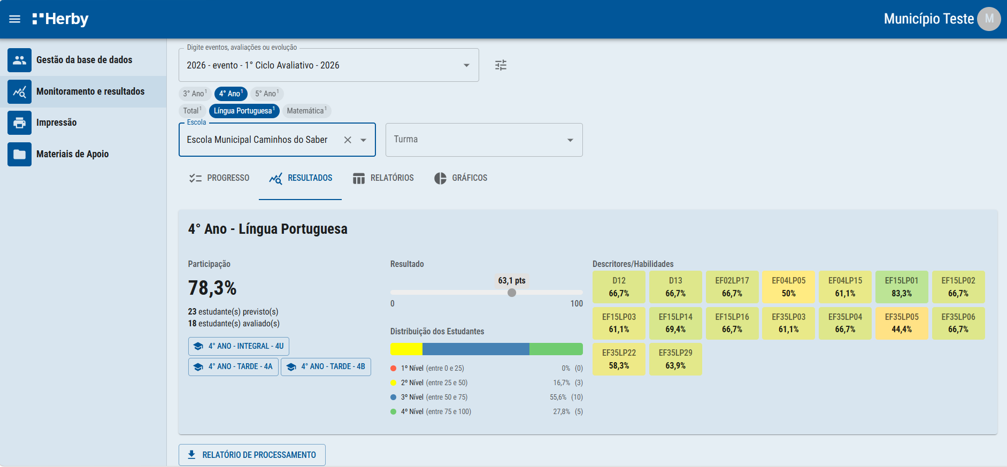
Monitoramento e Resultados - Resultados
Com filtro ao nível de escola ou turma, é possível acessar mais detalhes acerca do teste e dos resultados dos alunos. Também é possível gerar planos de aula e visualizar os itens do teste aplicado.

Slide 2
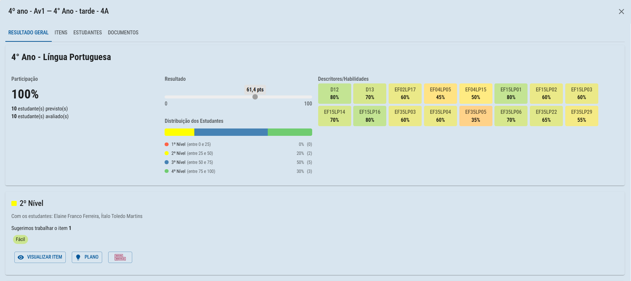
Monitoramento e Resultados - Resultados
No menu superior, é possível acessar as 4 funcionalidades disponíveis.

Slide 3

Monitoramento e Resultados - Resultados
Em “resultado geral”, é possível acessar uma sugestão de item do próprio teste para trabalhar com os estudantes presentes em cada nível, juntamente com um plano de aula desenvolvido por IA para apoiar este trabalho.

Slide 4
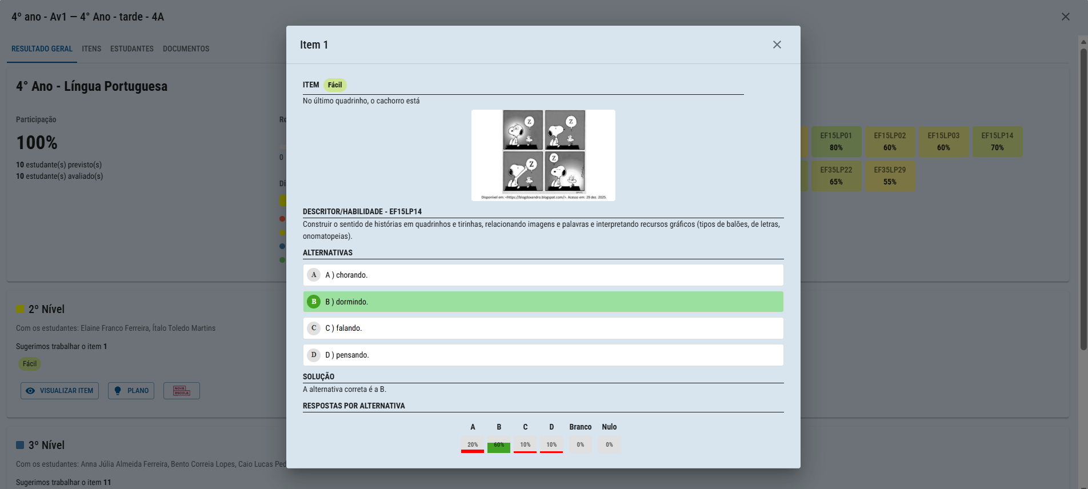
Monitoramento e Resultados - Resultados
Em “visualizar item”, é possível verificar a resposta correta, a distribuição de marcação dos estudantes e o nível de dificuldade.

Slide 5
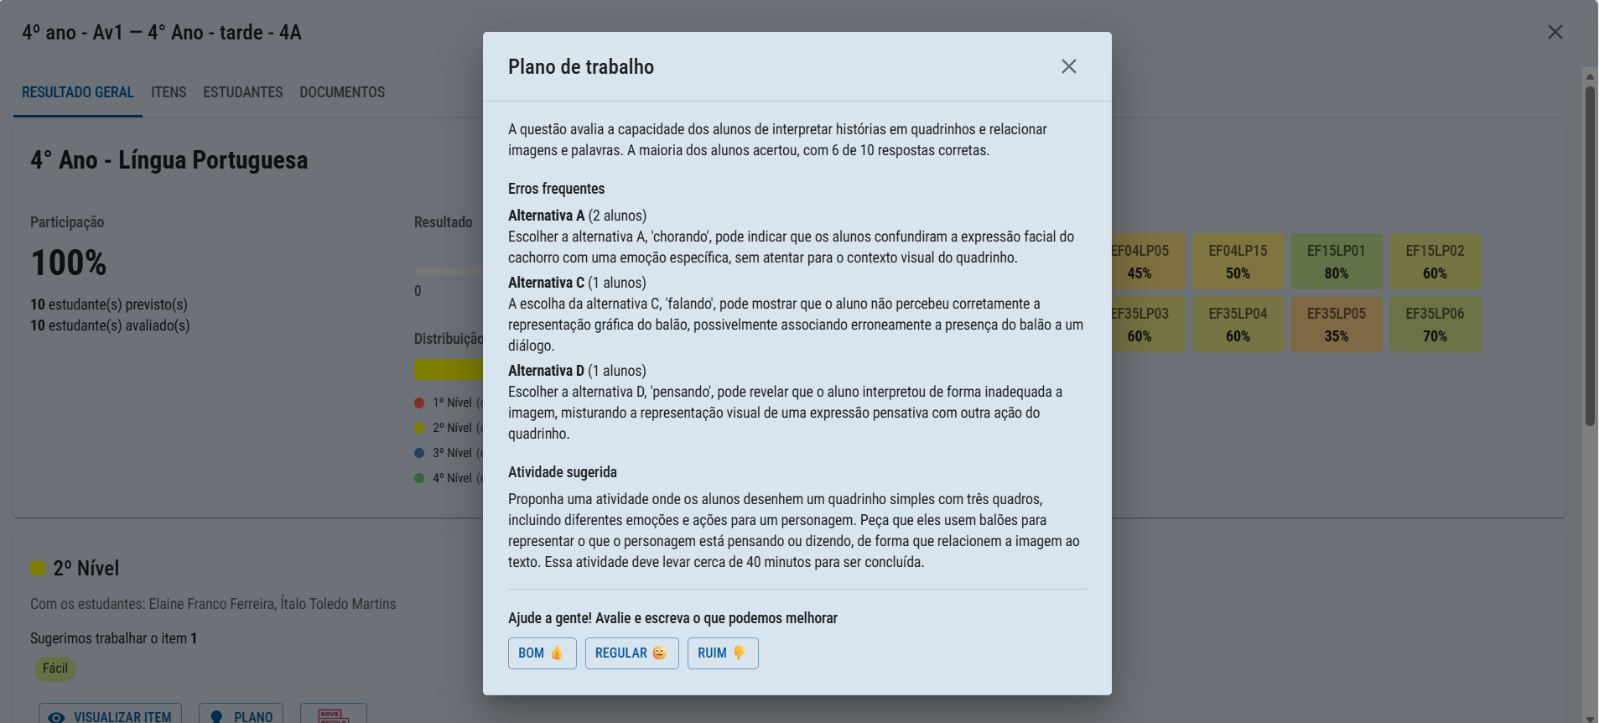
Monitoramento e Resultados - Resultados
Já em “plano”, temos um resumo da questão, quais os erros frequentes e a atividade sugerida. Além de ser possível avaliar a qualidade dessa sugestão.

Slide 6
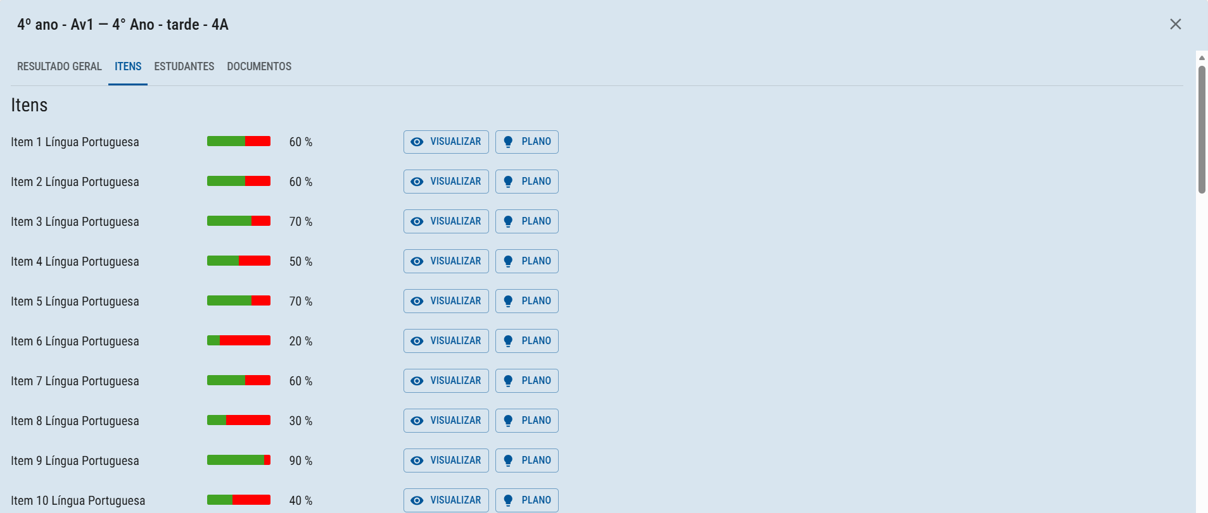
Monitoramento e Resultados - Resultados
Na aba de “itens”, será possível visualizar a média de desempenho de cada um deles, além do próprio item e um plano para aquele item específico.

Slide 7
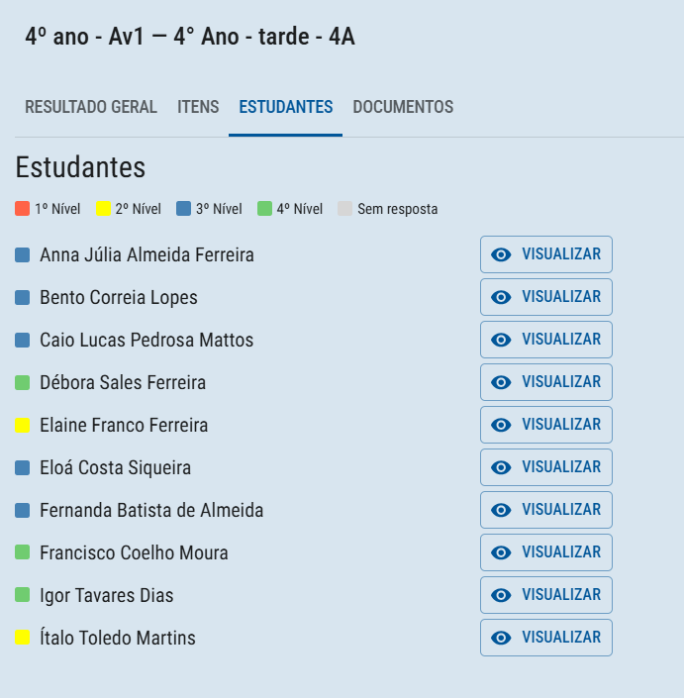
Monitoramento e Resultados - Resultados
Na aba de “estudantes”, será possível visualizar o nível de cada estudante da turma, além de visualizar todo o teste dele.

Slide 8
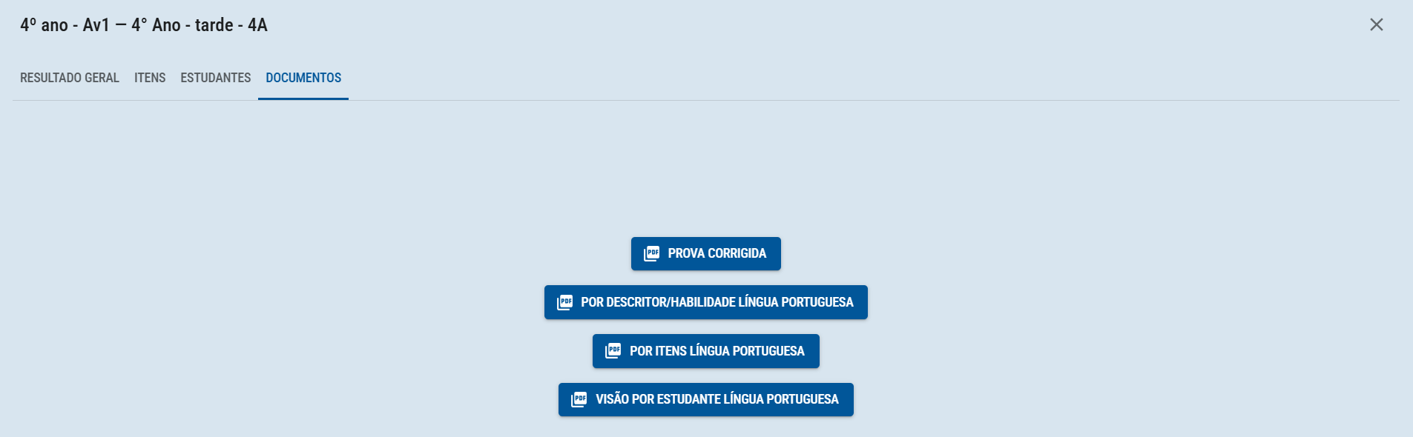
Monitoramento e Resultados - Resultados
Na aba de “documentos”, será possível visualizar e baixar alguns relatórios em PDF, como a prova corrigida e a visão por estudante na disciplina.

